Slide 1
Religionsfilosofi
Notes:
Lærernoter:
Disse slides er lavet til at blive læst/diskuteret i fællesskab i klassen. De er dog temmelig tekst- og indholdstunge, så tag jer GOD tid: Hak det op i små bidder og lad eleverne spørge, diskutere og kommentere alt det de vil. Dette er er MEGET vigtigere end at ”nå det hele”. Du kan også sige til dem at stoffet er nyt for dig (hvis det passer) og at I skal lære noget nyt sammen – du behøver ikke selv have alle svarene! Lad gerne eleverne skiftes til at læse tekststykker op og giv dem mulighed for at snakke i par/små grupper mange gange undervejs.

Slide 2
Hvad er religionsfilosofi?
Eksempler på religionsfilosofiske emner:
Hvorfor findes der ondt i verden, hvis Gud kunne fjerne det?
Er det karmaloven der styrer vores liv?
Kan alle religioner være sande samtidig selvom de er uenige?
Er religioner i strid med videnskaben?
Kan der findes godt og ondt uden religion?
Har I tænkt over disse spørgsmål før? Giver de mening?
Filosofi
Filosofi handler om ”store spørgsmål” om fx livets mening, retfærdighed, virkelighed og hvad vi kan vide om verden.
Hverken videnskab eller Google kan svare på filosofiske spørgsmål. I stedet må vi prøve at finde svar gennem tænkningen.
Religionsfilosofi
Religionsfilosofi er filosofiske spørgsmål om religion. Den diskuterer både religionernes syn på verden og deres etik og værdier.
Notes:
Lærernoter:
Kald et element frem ad gangen. Læs det igennem sammen med eleverne og giv dem mulighed for at stille spørgsmål inden du går videre til næste element.

Slide 3
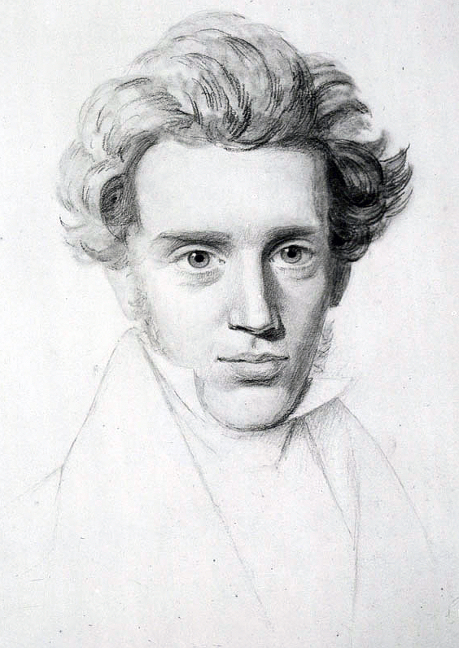
Tro og viden: Findes der religiøs viden?
Den danske, kristne filosof Søren Kierkegaard (1813-1855) mente ikke, at man kan have viden om det religiøse på samme måde, som man kan have viden om f.eks. naturvidenskab eller historien. Rationel viden ødelægger muligheden for religiøs tro: Man kan ikke tro på noget som man ved. At tro kræver derfor, at man accepterer uvisheden.
Om Kierkegaards filosofi:
I religion er tro vigtigt, ikke viden
Jo mere umuligt noget er at forstå, jo stærkere kan éns tro blive
Gud overstiger menneskets forståelse
Religiøs tro er ikke det samme som dagligdags tro (fx at tro at katten er ude i haven), den drejer sig om en lidenskabelig accept af det, man tror
Notes:
Lærernoter:
Kald et element frem ad gangen. Læs det igennem sammen med eleverne og giv dem mulighed for at stille spørgsmål inden du går videre til næste element.

Slide 4
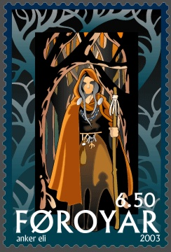
Tro og viden: Findes der religiøs viden?
Andre er uenige med Kierkegaard, og de mener godt at man kan få sikker viden om religion, fx gennem beviser for at Gud eksisterer, fra hellige skrifter, eller fra ”mystiske oplevelser” som fx åbenbaringer eller visioner.
Eksempler: Kan man vide dette?
Nogle mener, at den islandske vølve kan forudsige fremtiden gennem sine spådomme.
Nogle mener, at naturens orden er et bevis på, at der er en guddommelig skaber som har designet alting.
Notes:
Lærernoter:
Kald et element frem ad gangen. Læs det igennem sammen med eleverne og giv dem mulighed for at stille spørgsmål inden du går videre til næste element.
I kan vælge at diskutere spørgsmålene til sidst, men de kan også bare bliver stående som eksempler på temaer.

Slide 5
Tro og viden: Findes der religiøs viden?
Men andre igen afviser det og siger: ”Vi skal ikke tro på noget, bare fordi det står i en gammel fortælling, eller fordi nogen har set det i en drøm. Desuden har forskellige religioner modstridende myter og mystiske forudsigelser. Det virker ikke pålideligt.”
Spørgsmål om religiøs viden
Hvad kan man vide om en religiøs virkelighed?
Hvordan kan man vide det?
Hvad skal der til for at I vil sige, at den islandske vølve kan spå om fremtiden?
Notes:
Lærernoter:
Kald et element frem ad gangen. Læs det igennem sammen med eleverne og giv dem mulighed for at stille spørgsmål inden du går videre til næste element.
I kan vælge at diskutere spørgsmålene til sidst, men de kan også bare bliver stående som eksempler på temaer.

Slide 6
Kritik af religion: ”Det ondes problem”
Det ondes problem
”Hvis der virkelig fandtes en almægtig og algod gud, ville der ikke kunne findes så meget lidelse i verden”
For en ægte god gud kunne ikke tillade at så mange mennesker (også børn) fx dør af sygdom, krig og naturkatastrofer? Han burde forhindre det.
Gud
almægtig
god
alvidende
Verden
lidelse
ondskab
ulykker
smerte
sorg
Hvorfor gør Gud ikke noget ved det?
Notes:
Lærernoter:
Kald et element frem ad gangen. Læs det igennem sammen med eleverne og giv dem mulighed for at stille spørgsmål inden du går videre til næste element.

Slide 7
Kritik af religion: ”Det ondes problem”
Det ondes problem
”Hvis der virkelig fandtes en almægtig og algod gud, ville der ikke kunne findes så meget lidelse i verden”
For en ægte god gud kunne ikke tillade at så mange mennesker (også børn) fx dør af sygdom, krig og naturkatastrofer? Han burde forhindre det.
Eksempler på forslag til løsninger
Det, der ser ondt ud for os, har i virkelighed en højere mening som vi ikke forstår (så det vi tror er ondt er faktisk godt)
Gud tillader det onde, for at vi kan forstå det gode. Ligesom vi har brug for at kende til mørke (som kontrast) for at opfatte lyset.
Udfordringer for løsningsforslagene til problemet
Tager forslagene dem som har været udsat for lidelse, rigtig alvorligt? Fx:
Hvorfor er der fx brug for SÅ megen lidelse (tsunamier, ebola, krig osv.) som kontrast? Lidt var vel nok?
Hvordan kan der være et ’højere’ formål med fx en skovbrand hvor en masse dyr og mennesker dør? Kan man forsvare ulykker og krig på denne måde?
Notes:
Lærernoter:
Kald et element frem ad gangen. Læs det igennem sammen med eleverne og giv dem mulighed for at stille spørgsmål inden du går videre til næste element.

Slide 8
Kritik af religion: Tager alle fejl?
Verdens religioner trækker i hver deres retning. Der er en pluralitet af forskellige opfattelser. Og opfattelserne modsiger hinanden, så de kan vel ikke alle være sande?
Eksempler:
Enten har Gud skabt verden, eller også har han ikke.
Enten gælder karmaloven, eller også gør den ikke.
Findes der evigt liv efter døden? Eller genfødsel? Eller ingenting?
Enten er Jesus Guds søn, eller også er han ikke.
Så hvem har ret? Er der nogen der har ret? Alle? Ingen?
Pluralismeproblemet
”Religioner hævder helt forskellige ting – og de kan ikke alle have ret. Så hvem tager fejl?”
Notes:
Lærernoter:
Kald et element frem ad gangen. Læs det igennem sammen med eleverne og giv dem mulighed for at stille spørgsmål inden du går videre til næste element.
I kan vælge at diskutere spørgsmålene til sidst, men de kan også bare bliver stående som eksempler på temaer.

Slide 9
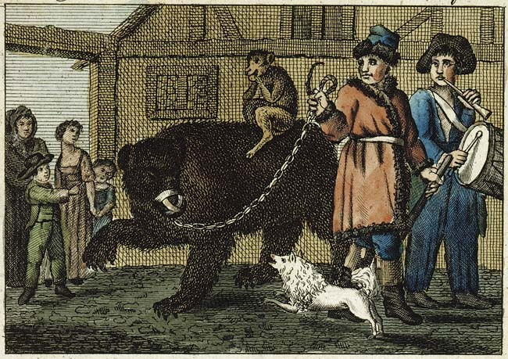
Religion og etik
Hvad er etik?
I filosofien er etik en betegnelse for overvejelser om værdier, moral og regler for, hvordan man bør opføre sig. Eksempler på etiske spørgsmål:
hvornår er man et godt menneske?
findes der moralske regler, som gælder i alle samfund og kulturer?
er det nogensinde moralsk acceptabelt at lyve?
har dyr rettigheder?
hvordan ved man hvad der er moralsk rigtigt og forkert?
Mange mener, at der er en tæt sammenhæng mellem religion og etik. Måske ville der faktisk slet ikke findes rigtig og forkert uden religion? Den russiske forfatter Dostojevskij (1821-1881) bliver fx ofte citeret for, at ”hvis Gud er død, så er alting tilladt”.
Tanken bag udsagnet er, at Gud er grundlag for al moral, værdi og mening i livet, og hvis det ikke var for Gud, ville verden være et håbløst og tomt sted, og alle handlinger ville være uden pointe.
Notes:
Lærernoter:
Kald et element frem ad gangen. Læs det igennem sammen med eleverne og giv dem mulighed for at stille spørgsmål inden du går videre til næste element.
I kan vælge at diskutere spørgsmålene til etik, men de kan også bare bliver stående som eksempler på temaer.

Slide 10
Religion og etik
Er det rigtigt, at etik afhænger af religion?
Tænk fx på dette spørgsmål:
Hvorfor må man ikke slå uskyldige ihjel? Er det fordi det er i strid med religionen (fx Guds vilje)?
Mange vil sige, at det snarere er omvendt: Nemlig at religionen forbyder mord, fordi det er moralsk forkert. For de fleste ville nok synes, at det stadig ville være forkert at slå ihjel, hvis det viste sig at Gud fx ikke eksisterede.
Og mord på uskyldige ville vel heller ikke være moralsk acceptabelt selv hvis Gud sagde det?
Nogle vil også sige, at det ikke er særligt moralsk hvis en persons eneste argument for ikke at slå ihjel er, at man mener at religionen forbyder det.
Notes:
Lærernoter:
Kald et element frem ad gangen. Læs det igennem sammen med eleverne og giv dem mulighed for at stille spørgsmål inden du går videre til næste element.
I kan vælge at diskutere spørgsmålet, men det kan også bare bliver stående som eksempler på temaer.

Slide 11
Vil I arbejde videre med emnerne?
Diskussion: Det ondes problem
Diskussion: Mystisk erkendelse
Opgaver: Etik, religion og svinekød
Notes:
Lærernoter:
Tal med eleverne om hvad de helst vil starte med. Lav det evt. som en ”hemmelig afstemning” hvor de lukker øjnene mens de stemmer og du tæller op.

Slide 12
Diskussion 1: Det ondes problem
Er I enige i, at man har brug for at kende til lidelse for at kunne forstå det gode? Hvorfor (ikke)?
Kan man forstå lidelse og det onde uden selv at have oplevet det? Hvorfor (ikke)?
Hvor meget lidelse skal man opleve, før man forstår forskellen mellem godt og ondt?
Har I ideer til, hvordan man kan løse ”det ondes problem”?
Notes:
Lærernoter:
Kald et spørgsmål frem ad gangen . Giv eleverne mulighed for at snakke om det i par eller små grupper inden I tager diskussionen i plenum.

Slide 13
Diskussion 2: Mystisk erkendelse
Forestil dig, at din onkel siger, at han har en mystisk evne: Han er synsk og kan forudsige resultatet af alle Real Madrids kampe på forhånd ved hjælp af en vejrhane som han svinger. Vil du tro på ham?
Forestil dig at din onkel forudsiger 3 kampe i træk, vil du så tro på ham?
Hvor mange kampe skal der til før du vil tro på ham?
Læs om ”fodbold-blæksprutten Paul”: https://da.wikipedia.org/wiki/Blæksprutten_Paul
Kan man sige at den kunne forudsige resultatet af kampene?
Notes:
Lærernoter:
Kald et spørgsmål frem ad gangen . Giv eleverne mulighed for at snakke om det i par eller små grupper inden I tager diskussionen i plenum.

Slide 14
Opgave 1: Hvilke argumenter imod svinekød er bedst/dårligst? Læg dem i rækkefølge
Svinekød kan være indeholde trikiner, som kan blive til orme, der gør mennesker syge
Det er imod hinduistiske leveregler at spise pattedyr
Det er forkert at opdrætte og dræbe svin for at spise dem
Det er imod jødiske leveregler at spise kød fra grise
Grisekød smager dårligt
Grise er lige så intelligente som hunde
Det er imod muslimske leveregler at spise gris
Det er skadeligt for klimaet at spise kød
Grise er søde
Svin er ulækre dyr
Opgave 2:
hvilke af argumenterne kan man kalde etiske?
hvilke af argumenterne kan man kalde religiøse?
hvilke af argumenterne handler om personlig smag?
hvilke af argumenterne kan alle mennesker være enige om?
Notes:
Lærernoter til opgave 1:
Eleverne skal prioritere hvilke etiske argumenter mod at spise svinekød som de anser for vigtigst. Skriv gerne de 10 forskellige argumenter på hvert sit ark papir så de kan flyttes rundt. Eleverne taler om (gerne først i par eller små grupper inden plenum) hvordan de vil lægge dem i rækkefølge fra hvilke argumenter der er mindst til hvilke argumenter der er mest vigtige.
Lærernoter til opgave 2:
Gør det klart for eleverne at 1) det samme argument godt kan være flere ting (fx både etisk og religiøst), og 2) det i sig selv er en etisk diskussion hvordan argumenterne skal inddeles og det ikke er sikkert at de kan nå til enighed.

Slide 15
Kolofon
Præsentation bygger på teksten: ”Hvad er religionsfilosofi?” af Caroline Schaffalitzky, Syddansk Universitet, 2020 [link]
Tekst, øvelser og præsentation er udviklet af Caroline Schaffalitky, Filosofi i Skolen (www.sdu.dk/filosofiiskolen) for STUK.
Billeder:
s. 1+8+11: Colourbox
s. 4+5: https://commons.wikimedia.org/w/index.php?curid=295541
s. 9+10: https://commons.wikimedia.org/w/index.php?curid=7467005

